Slide 1
制度环境、政府间竞争与地方审计机关效率
——基于省际面板数据的空间计量分析

Slide 2
文章结构
1
引言
2
文献综述
3
理论分析与研究假设
4
研究设计
5
实证结果分析
6
稳健性检验
7
结论与启示

Slide 3
摘要
本文以1998－2009年我国内地30个省份的地方审计机关为样本，运用空间计量模型实证检验制度环境和政府间竞争等因素对地方审计机关效率的影响。研究发现，我国地方审计机关效率存在空间依赖；制度环境越完善的地区，地方审计机关纯技术效率越低，制度环境对国家审计治理功效发挥具有显著的替代效应；地方政府间竞争损害了地方审计机关效率，竞争越激烈，地方审计机关效率越低。研究还发现了审计人员相对工资、信息化水平等因素也对地方审计机关效率有显著影响。

Slide 4
引言
除极少量文献探讨制度环境对国家审计机关效率影响外，尚未发现文献研究政府间竞争对国家审计机关效率的影响。这为本文的研究留下较大空间
研究发现
1、制度环境越完善 地方审计机关纯技术效率越低（替代效应）
2、地方政府间竞争损害了地方审计机关效率，竞争越激烈，地方审计机关效率越低。
研究贡献
1、为制度环境与国家审计治理功效存在替代关系提供了新证据
2、发现了政府间竞争损害了地方审计机关效率等其他证据
3、有助于审计机关创新思维、积极探索提高效率的途径，提升服务国家治理水平

Slide 5
文献综述
角度：国家审计机关效率的影响因素
1
审计系统内部的影响因素。
考察审计机关所处环境，尤其是制度环境对效率的影响。（将国家审计机关置于制度环境之下，单向考察制度环境对审计机关的影响，支持制度环境改善促进外部审计治理的观点。而与此相对应的另一种竞争性观点——制度环境对外部审计治理具有替代作用，尚未在我国国家审计领域得到验证。）
2
政府间竞争亦可能损害独立性颇受质疑的地方审计机关的效率。但国内外尚未发现文献对其进行检验。
3

Slide 6
理论分析与研究假设
（一）地方审计机关效率的空间依赖
我国东中西部地区的地方审计机关效率存在明显的地区差异，表明地方审计机关效率可能存在空间依赖。地方政府之间的“邻里模仿”行为或策略互动行为是这种空间依赖产生的主要原因；而地方政府间这种行为的产生动因，则来自政府间竞争。
Ｈ1：地方审计机关效率存在空间依赖。

Slide 7
理论分析与研究假设
（二）制度环境与地方审计机关效率
一方面，良好的制度环境为审计机关履行职能创造了良好的制度条件，有利于提供更高质量的审计供给，获得较高的效率。
另一方面，当制度环境改善时，违规现象减少，将使得地方审计机关在保持投入不变时所能发现问题相对减少；而违规现象更趋隐蔽则会增大审计难度，导致投人相对增加，使得地方审计机关表现出较低的效率。
Ｈ2ａ：制度环境越完善的地区，地方审计机关越便于提供更高质量的审计供给，地方审计机关效率越高；反之越低。
Ｈ2ｂ：制度环境越完善的地区，地方审计机关发现违规现象概率越小，地方审计机关效率越低；反之越高。

Slide 8
理论分析与研究假设
（三）政府间竞争与地方审计机关效率
对于国家审计这种准公共品，由于存在政府间竞争所导致的“重基本建设、轻公共服务”的公共支出结构扭曲，地方审计机关经费也会受到与其他具有长期效应的公共品类似的抑制，从而造成地方审计机关资源短缺，损害地方审计机关效率。
Ｈ3：地方政府间竞争越激烈，地方审计机关效率越低。

Slide 9
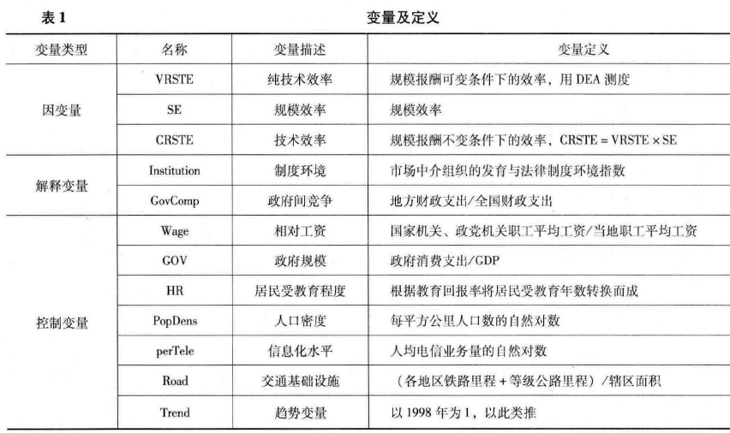
研究设计
变量说明

Slide 10
研究设计
变量说明
数据包络分析法（DEA）是根据已知数据，使用DEA模型得到相应的生产前缘，以评价具有多输入和多产出的决策单元（DMU）之相对有效性的一种方法。DEA最初由 Charnes,Cooper and Rhodes(1978)提出，是为第一个DEA模型——CCR模型。后Banker,Charnes and Cooper(1984)改变CCR模型中规模收益不变的假定，而改为规模收益变动的假定，是为BCC模型。发展到目前为止，最具代表性的DEA模型有CCR、BCC、FG和ST模型。DEA中，企业的相对效率在（0，1）区间内分布，处于效率前缘企业的效率值为1。DEA能计算分配效率和技术效率，后者又可分解为规模效率和纯技术效率。

Slide 11
研究设计
样本选择与数据来源
以1998年－2009年为考察期间，选择中国内地30个省份的地方审计机关为样本（西藏数据不齐全，故未将其列为考察对象）。地方审计机关效率测度所用的审计人员数来自《中国审计年鉴》，用于审计的财政支出来自《地方财政统计资料》，审计产出来自《中国审计年鉴》。制度环境数据来自樊纲等（2011）提供的“地区市场化进程指数”及其子指标“市场中介组织的发育与法律制度环境指数”；其他数据来自《中国统计年鉴》和《新中国60年统计资料汇编》等。

Slide 12
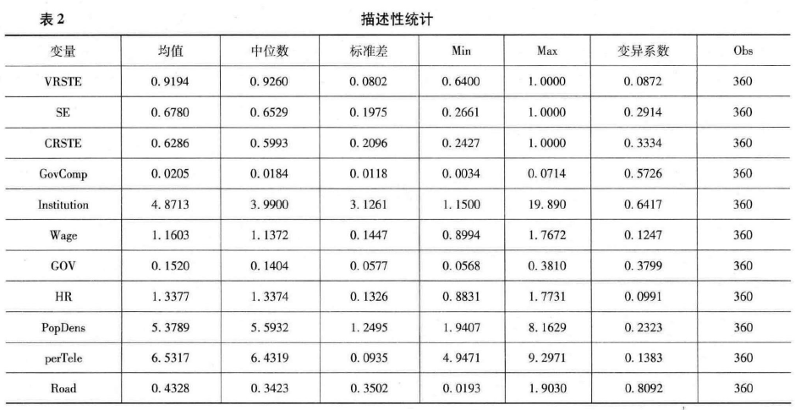
实证结果分析
（一）描述性统计及相关性分析

Slide 13
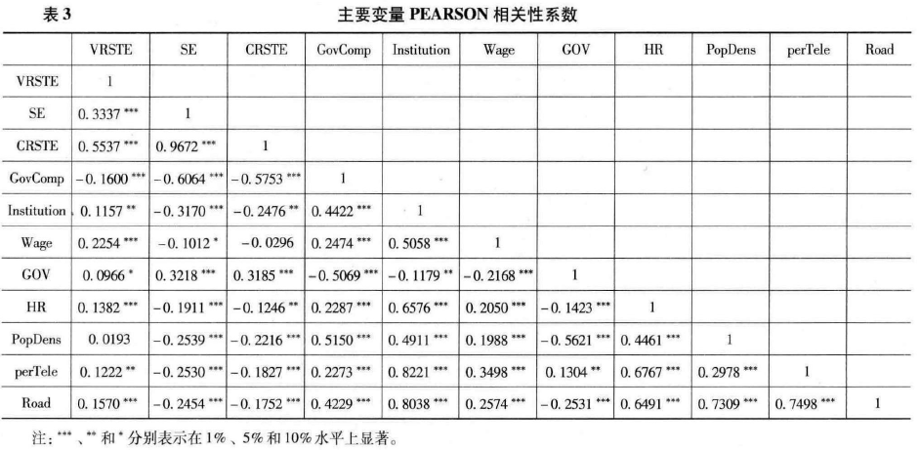
实证结果分析
（一）描述性统计及相关性分析

Slide 14
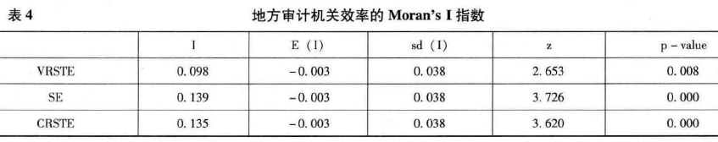
实证结果分析
（二）空间面板数据Tobit回归结果分析与讨论

Slide 15
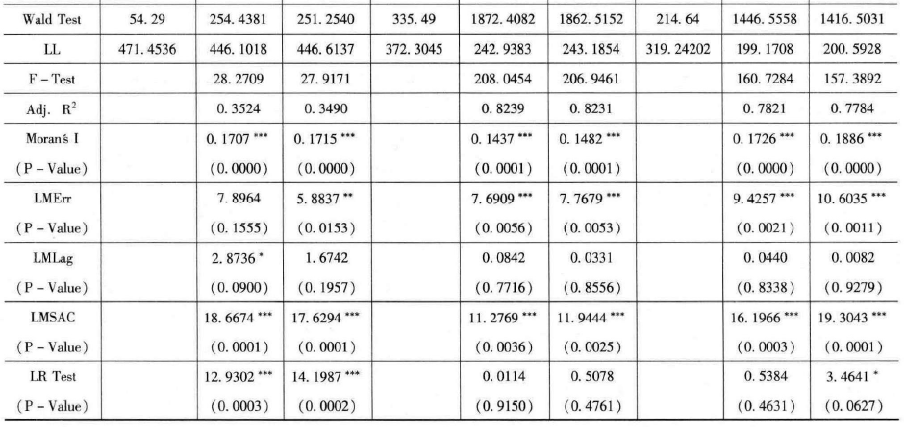
实证结果分析
（二）空间面板数据Tobit回归结果分析与讨论

Slide 16
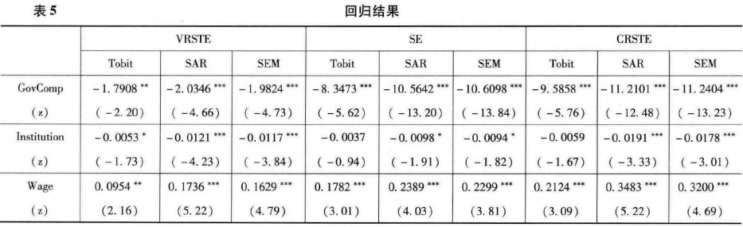
实证结果分析
（二）空间面板数据Tobit回归结果分析与讨论

Slide 17
稳健性检验
1、控制制度环境对地方审计机关效率影响的内生性问题。
方法：引入农村人均用电量作为制度环境的工具变量
结果：制度环境仅与地方审计机关的纯技术效率在5％水平上显著为负，而规模效率和 技术效率在10％水平上均不显著。这表明在控制内生性问题后，制度环境越好的地区，地方审计机关发现的违规现象越少，纯技术效率越低。其他主要结论没有改变。
2、替换关键解释变量。
方法：市场化进程指数 制度环境
外商直接投资（ＦＤＩ） 政府间竞争
结果：除制度环境对技术效率不显著外，其他主要结论没有改变。
3、缩小样本数量。
方法：将样本分为1998 －2003和2004年－2009年两个时段，检验前述假设
结果：除制度环境对技术效率不显著外，其他主要结论没有改变。
4、使用不同的ＤＥＡ模型测度效率。
方法：采用了ＤＥＡ超效率模型，重新测度了地方审计机关纯技术效率和技术效率
结果：除制度环境对技术效率不显著外，其他主要结论没有改变。

Slide 18
结论与启示
1
2
3
4
控制内生性问题后，制度环境越好的地区，地方审计机关的纯技术效率越低，制度环境对国家审计治理功效发挥具有显著的替代效应
政府间竞争损害了地方审计机关效率
相对工资和信息化水平的增长有助于提高效率
趋势变量的系数显著为负，表明地方审计机关效率呈下降趋势

Slide 19
Thank you！

